Slide 1
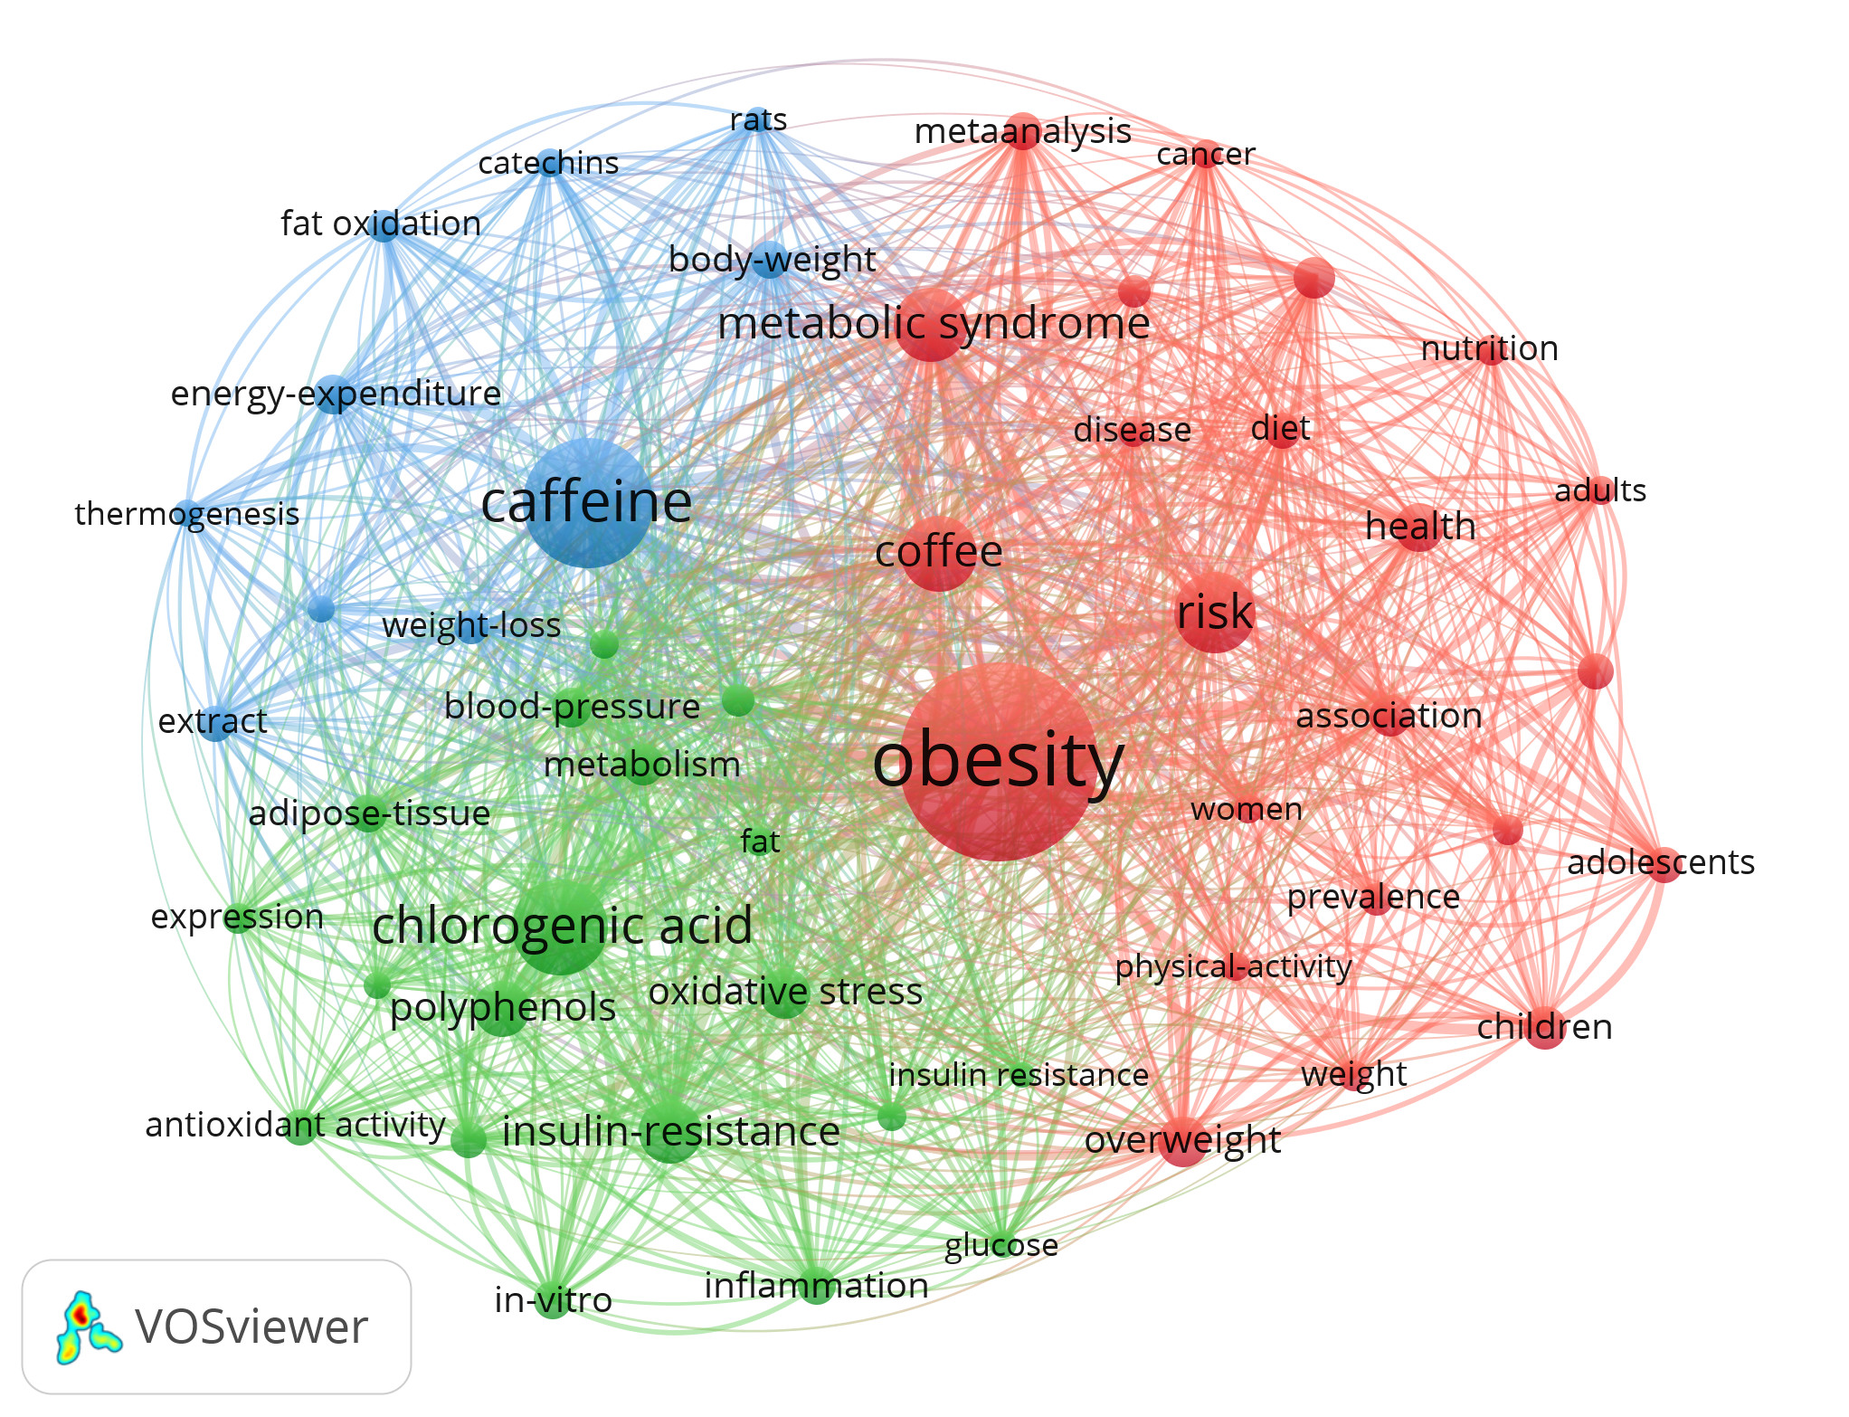
#Cluster 1
#Cluster 3
#Cluster 2

